Slide 1

NHẬP MÔN CÔNG NGHỆ THÔNG TIN VÀ
TRUYỀN THÔNG
ĐỒ ÁN SỐ 1
NHÓM 3

Slide 2
I. TỔ CHỨC NHÓM
1. THÀNH VIÊN
NGUYỄN ĐỨC TẤN
NGÔ LÂM GIA THƯ
BÙI TRẦN THÁI BÌNH
VÕ CAO THANH PHONG
NGUYỄN PHẠM HOÀNG MINH TÚ

Slide 3

NỘI DUNG
I. TỔ CHỨC NHÓM
II. KẾ HOẠCH LÀM VIỆC
III. CHI TIẾT TỪNG NHIỆM VỤ
IV. ĐÁNH GIÁ CÔNG VIỆC
V. ĐÁNH GIÁ HOẠT ĐỘNG NHÓM

Slide 4
I. TỔ CHỨC NHÓM
2. NGUYÊN TẮC
ĐÚNG GIỜ
Ý THỨC TRÁCH NHIỆM
MỤC TIÊU CỦA NHÓM LÀ HÀNG ĐẦU
LẮNG NGHE VÀ CỐ HIỂU
ĐOÀN KẾT CÙNG LÀM VIỆC

Slide 5
II.KẾ HOẠCH LÀM VIỆC
1.YÊU CẦU ĐỒ ÁN
- Video Clip phỏng vấn nhân viên quản lý hệ thống.
- Người đi làm có kinh nghiệm trên 2 năm.

Slide 6
II.KẾ HOẠCH LÀM VIỆC
2.QUY ĐỊNH ĐỒ ÁN
- Phần tự giới thiệu và tải lên youtube
- Độ dài clip 4 – 6 phút

Slide 7
II.KẾ HOẠCH LÀM VIỆC
3.XÁC ĐỊNH MỤC TIÊU
- VIDEO CLIP ngắn phỏng vấn nhân viên quản lí hệ thống

Slide 8
II.KẾ HOẠCH LÀM VIỆC
4.LÊN Ý TƯỞNG
- Video theo cách truyền thống
- Phóng sự
- Phong cách DRAW MY LIFE

Slide 9
II.KẾ HOẠCH LÀM VIỆC
5.XÁC ĐỊNH NHIỆM VỤ
➢Kịch bản, nội dung, lời thoại
➢Âm thanh, hình ảnh
➢Video giới thiệu
➢Lồng tiếng, xử lý âm
➢Hoàn chỉnh sản phẩm
➢Báo cáo, Power Point
➢Thuyết trình

Slide 10
CÔNG CỤ HỖ TRỢ LÀM VIDEO
Adobe audition: Ghi âm, cắt ghép âm thanh…
PowerDirector: cắt ghép video, tạo hiệu ứng…

Slide 11
III. CHI TIẾT TỪNG NHIỆM VỤ
1. Lên kịch bản và nội dung video
Phụ trách:-Ngô Lâm Gia Thư
-Nguyễn Phạn Hoàng Minh Tú
Kịch bản:phỏng vấn nhân viên quản lí hệ thống.
Nội dung:Đặt những câu hỏi liên quan đến ngành họ đang làm và nhờ
Họ tư vấn về phương châm làm việc để các sinh viên sau này có nhiều
Kinh nghiệm hơn sau khi ra trường.

Slide 12
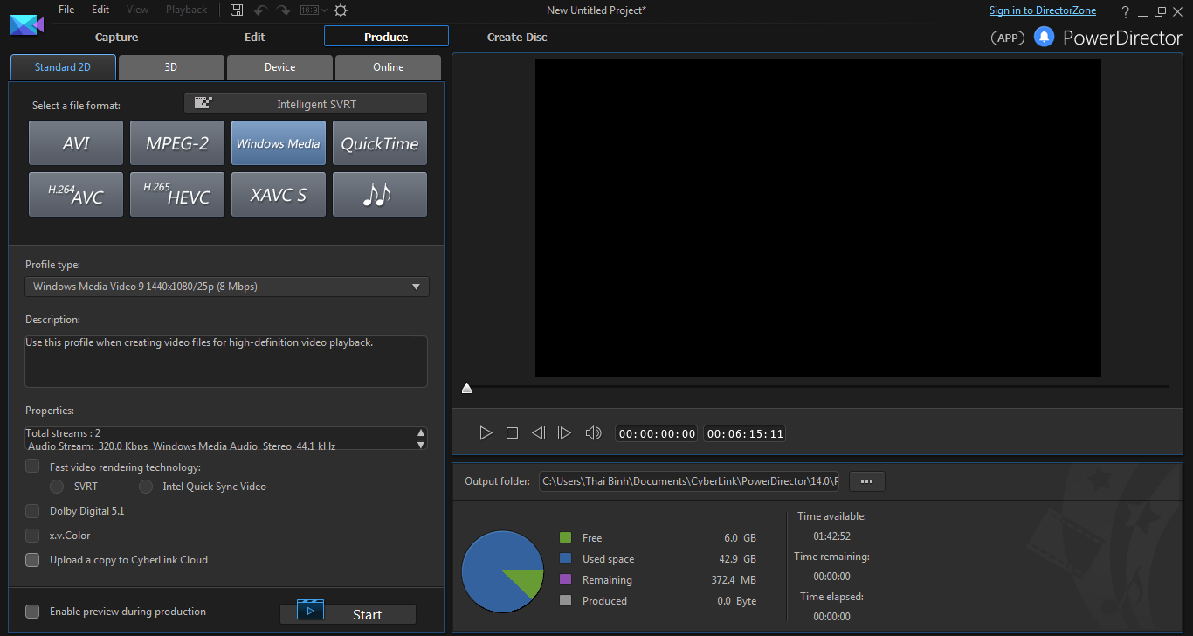
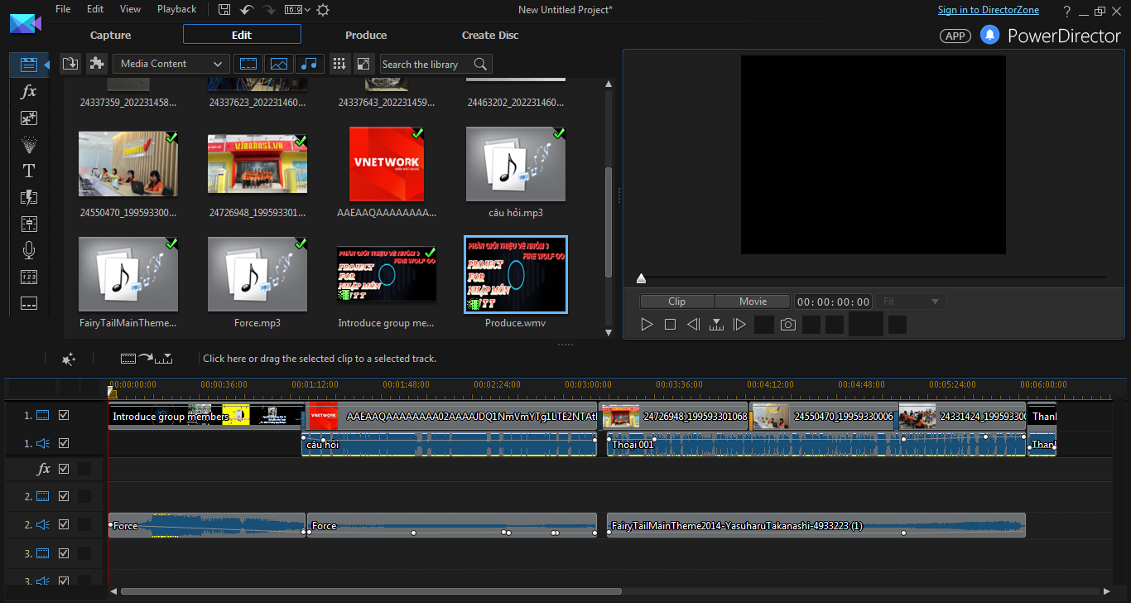
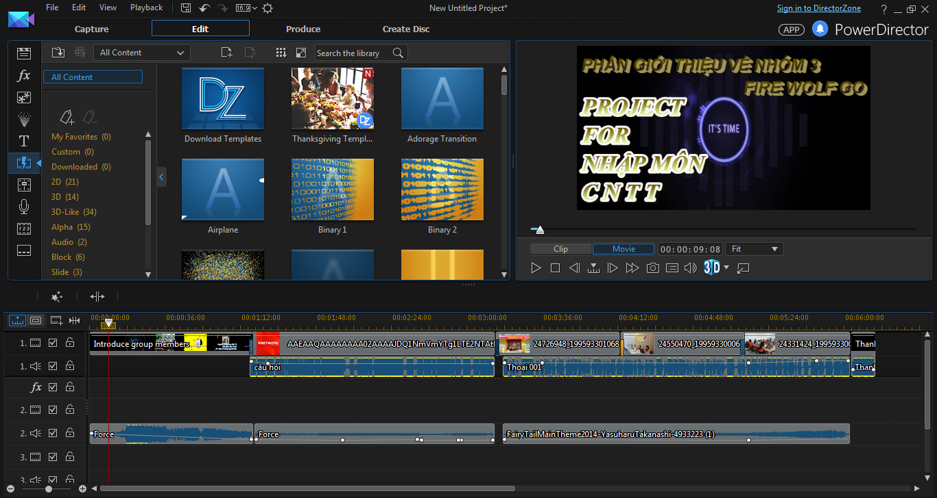
2. Tìm kiếm file âm thanh và hình ảnh cho video:
➢Phụ trách: Bùi Trần Thái Bình

Slide 13
3. Tạo video giới thiệu nhóm:
➢Phụ trách:Bùi Trần Thái Bình
https://www.youtube.com/watch?v=XncFPT7Vlak

Slide 14
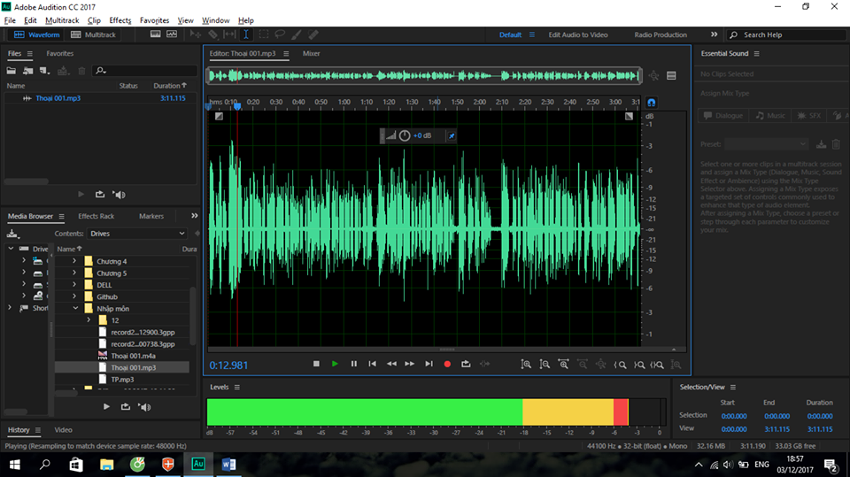
4. Ghi âm và lồng tiếng:
➢Phụ trách:-Ngô Lâm Gia Thư.
-Võ Cao Thanh Phong.

Slide 15
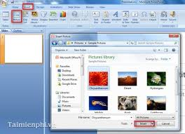
5. Làm báo cáo và powerpoint:
Phụ trách :Nguyễn Đức Tấn

Slide 16

6. Thuyết trình và trình bày sản phẩm:
➢Phụ Trách: Nguyễn Phạm Hoàng Minh Tú

Slide 17
IV. ĐÁNH GIÁ CÔNG VIỆC
Thuận lợi:
➢Được giảng viên tư vấn hỗ trợ kỹ càng về cách thực hiện đồ án
➢Dễ dàng tìm kiếm thông tin trên internet về các phần mềm hỗ
trợ làm phim
➢Có thể họp nhóm và trao đổi thông tin qua mạng xã hội nhanh
chóng tiện lợi
➢Các thành viên trong nhóm hoạt động tích cực, xong nhiệm vụ
đúng hẹn.

Slide 18
IV. ĐÁNH GIÁ CÔNG VIỆC
Khó khăn:
1. Các thành viên đều khác nhau về nơi ở nên nhóm chỉ
có vài buổi offline
2. Nhóm chưa tiếp cận với các phần mềm làm phim
bao giờ.
3.Các phần mềm làm phim đều tính phi rất cao.
4.Ghi âm bị nhiều tiếng ồn lẫn vào file

Slide 19
IV. ĐÁNH GIÁ HOẠT DỘNG NHÓM
1. Đánh giá chung:
➢Là tập thể đoàn kết có tinh thần trách nhiệm.
➢Cùng hoạt động theo 1 nguyên tắc chung “một người vì mọi
người, mọi người vì một người”
➢Tuân thủ các quy định trong nhóm
➢Tuân thủ các quy định trong nhóm

Slide 20
2. Kết quả thu được sau khi hoàn thành đồ án:
➢Học được cách phân tích vấn đề
➢Biết cách tìm kiếm tài liệu
➢Biết cách phân công nhiệm vụ
➢Học được cách sử dụng 1 số phần mềm
➢Biết cách làm việc cùng nhau.

Slide 21

CẢM ƠN CÔ VÀ CÁC BẠN ĐÃ LẮNG NGHE
TAM BIỆT

